Slide 2
Historic Programming Languages
Fortgeschrittene Programmierkonzepte
Sandro, Toygun, Tufan

Slide 3
Konzept für ein Anfang folgt

Slide 4
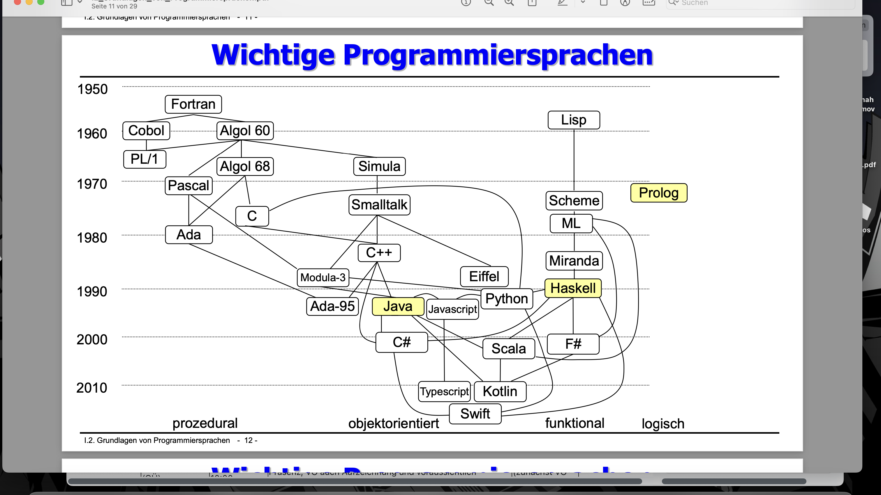
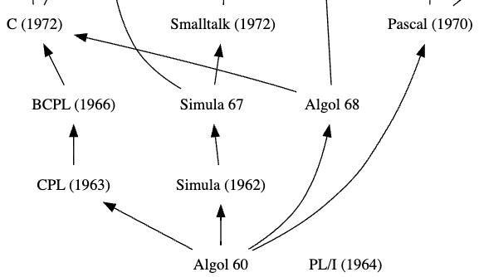

Slide 5
ALGOL

Slide 6
ALGOL (algorithmic language)

Slide 7
ALGOL
What’s that?
ALGOL
ALGOL 58
ALGOL 68
First version of ALGOL
Numerical computing
Block structure
Much more complex
User- defined data types
ALGOL 60
More powerful
Flexible
Very influential
Recursion
Multi-dimensional arrays

Slide 8
ALGOL 60

Slide 9
ALGOL 60
History
Kreativ einbinden

Slide 10
Syntax

Slide 11
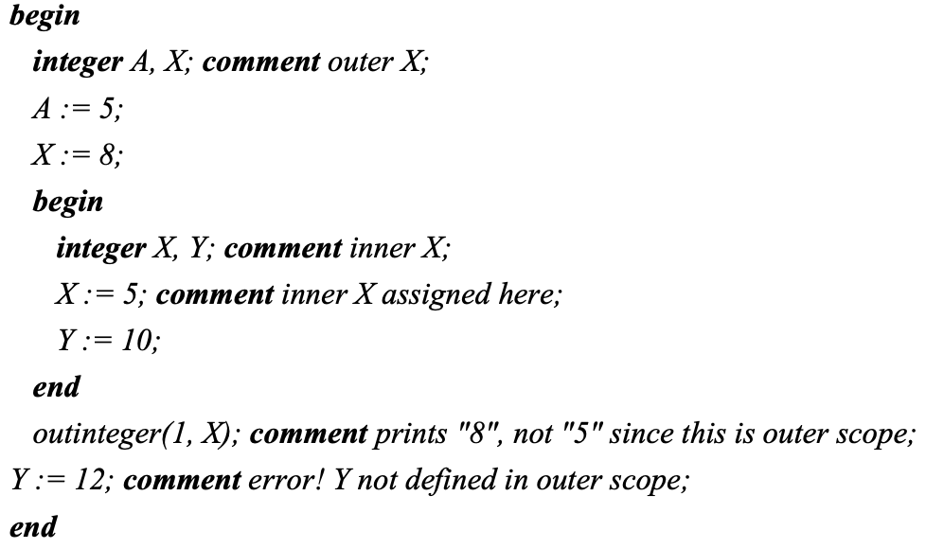

ALGOL 60
Syntax
Mal schauen (wichtig ist, dass überall am besten ein Beispiel zu sehen ist, oder sich das finale Beispiel am Ende von Abschnitt zu Abschnitt aufbaut und am Ende das volle Beispiel ergibt)
z.B. begin/end

Slide 12
Code blocks & nested functions

Slide 13
Code blocks
Syntax
Jojojo

Slide 14
Nested functions
Syntax
Jojojo

Slide 15
Example

Slide 16
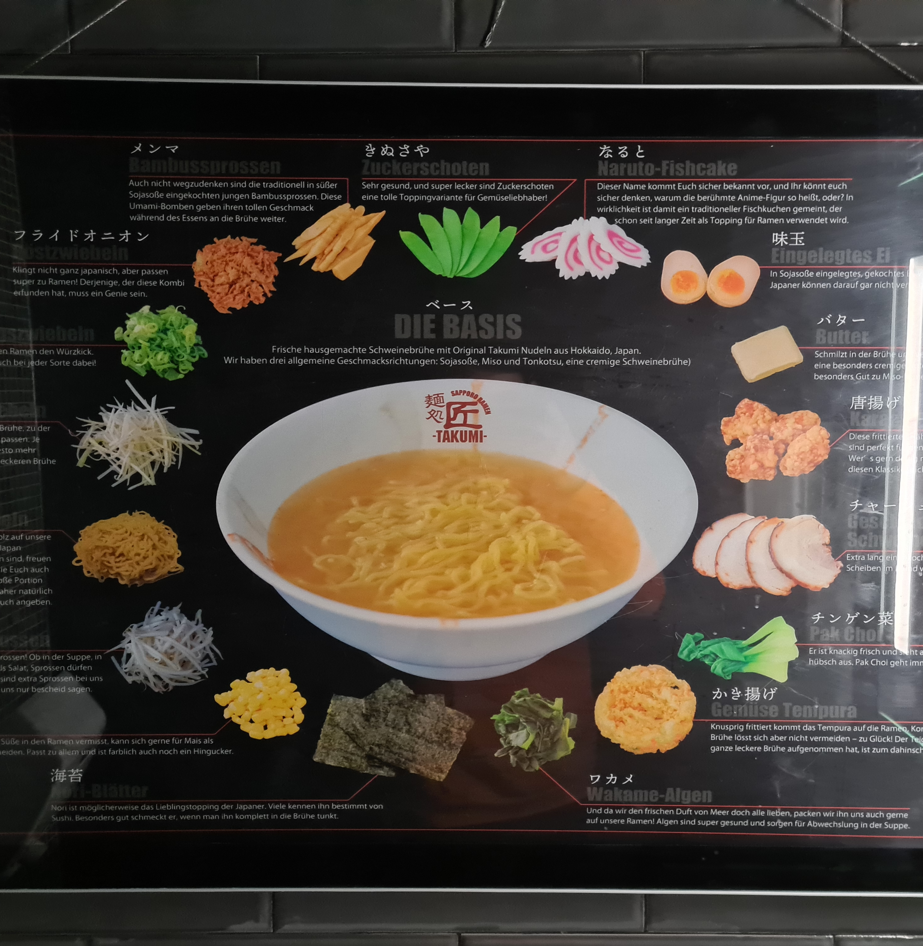
Example
ALGOL 60
Keine Ahnung

Slide 17
Advantages & Disadvantages

Slide 18
Advantages
ALGOL 60
Okkkkk

Slide 19
Disadvantages
ALGOL 60
Mhhhhhhhmmm

Slide 20
Conclusion

Slide 21
Conclusion
ALGOL 60
Ah so ist das

